Slide 1

العلوم
الوحدة الرابعة: الأرضُ والفضاءُ والغلافُ الجويُّ
الفصل الأول:
المادّةُ والقوّةُ

Slide 2

الدرس الثاني: أنواعُ القِوى وتأثيرُها على الأجسامِ
نتوقّعُ منك عزيزي التلميذ أن:
تتعرّفَ على القوّةِ.
تحدِّدَ نوعَ القوّةِ.

Slide 3

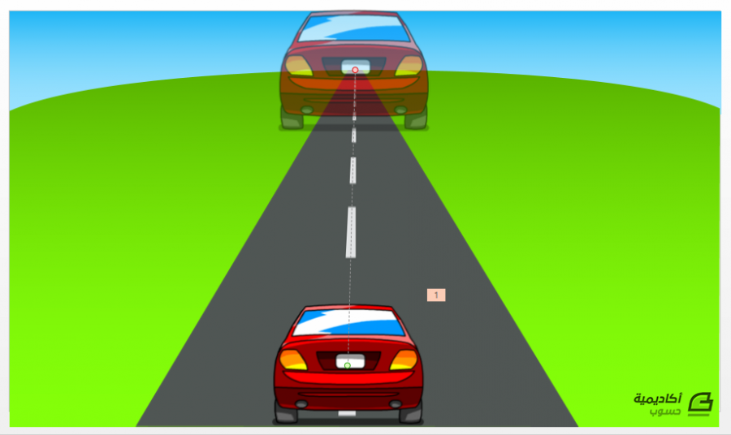
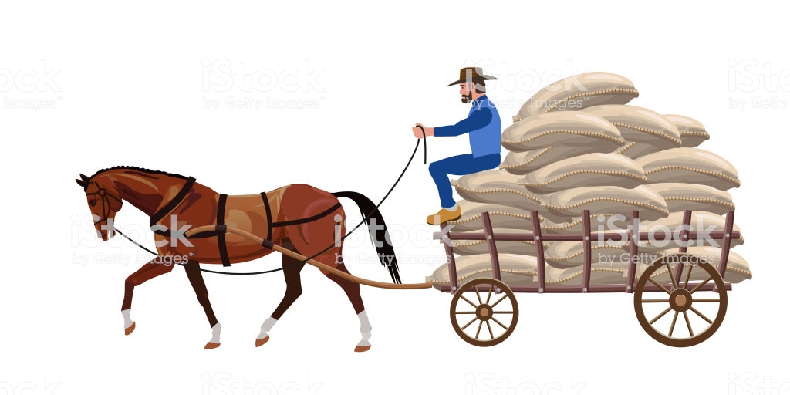
تعريفُ القوّةِ
هي التي تُؤثّرُ على الأجسامِ وتجعلُها تتحرّكُ.

Slide 4

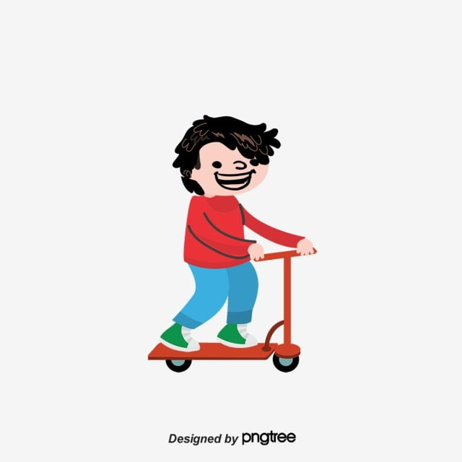
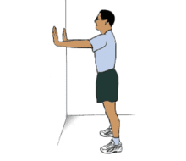
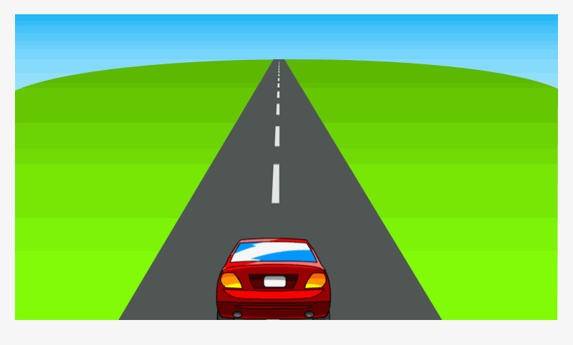
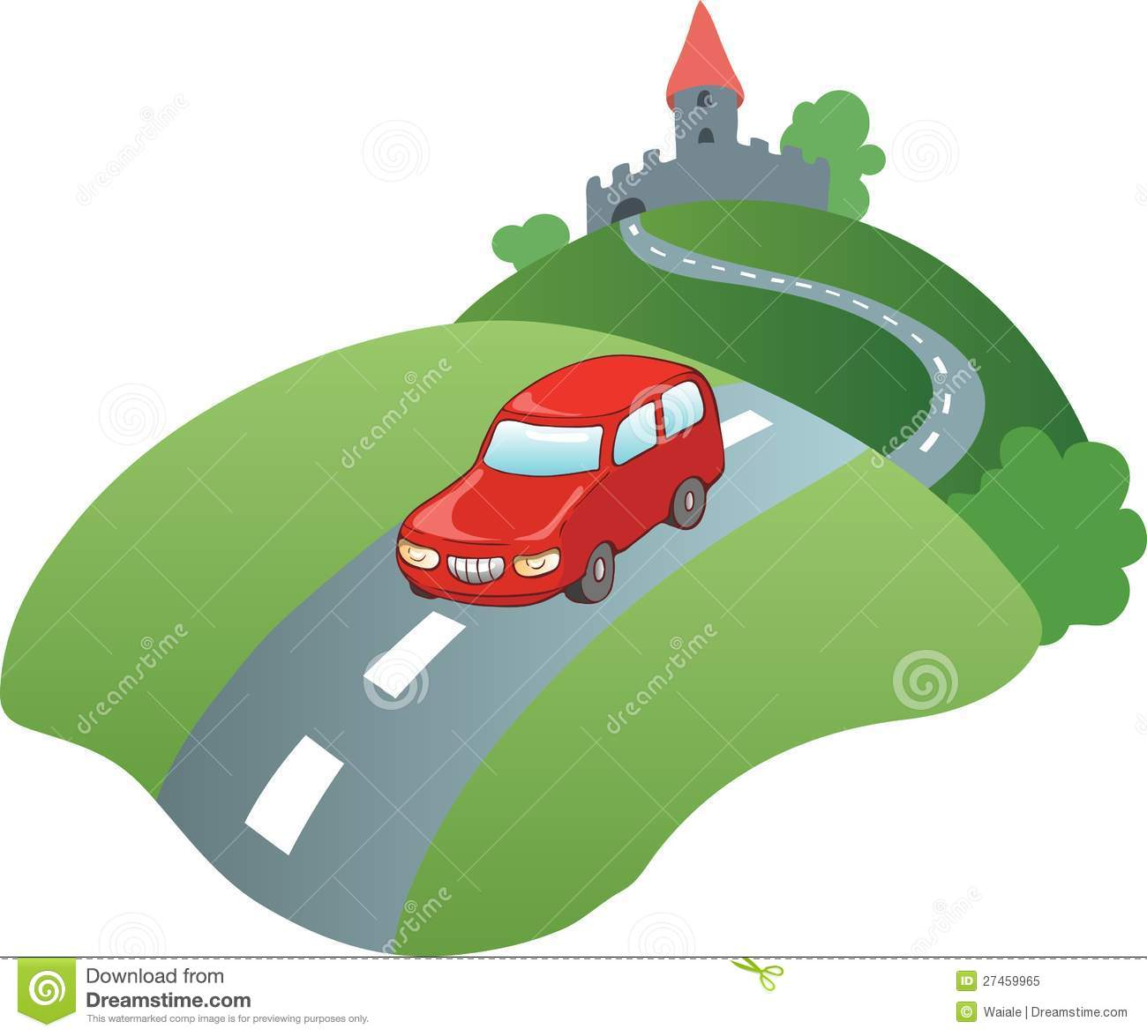
القوّةُ والحركةُ
نوعا القِوى:
قِوى تُحرّكُ الأجسامَ بسهولةٍ.
قِوى تُعيقُ حركةَ الأجسامِ.
نوعا الحركةِ:
حركةٌ مُستقيمةٌ.
حركةٌ مُنحنيةٌ.

Slide 5

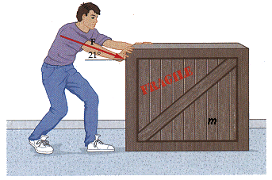
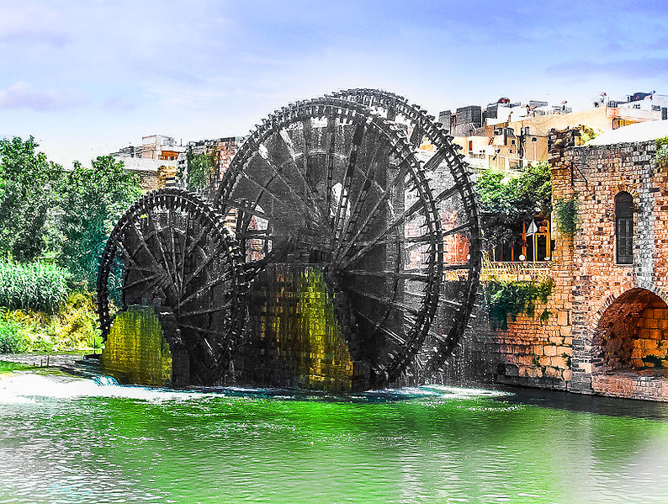
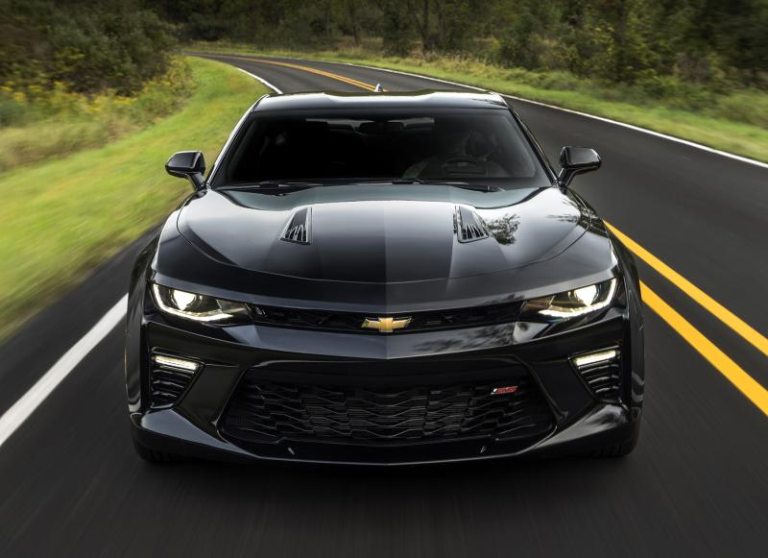
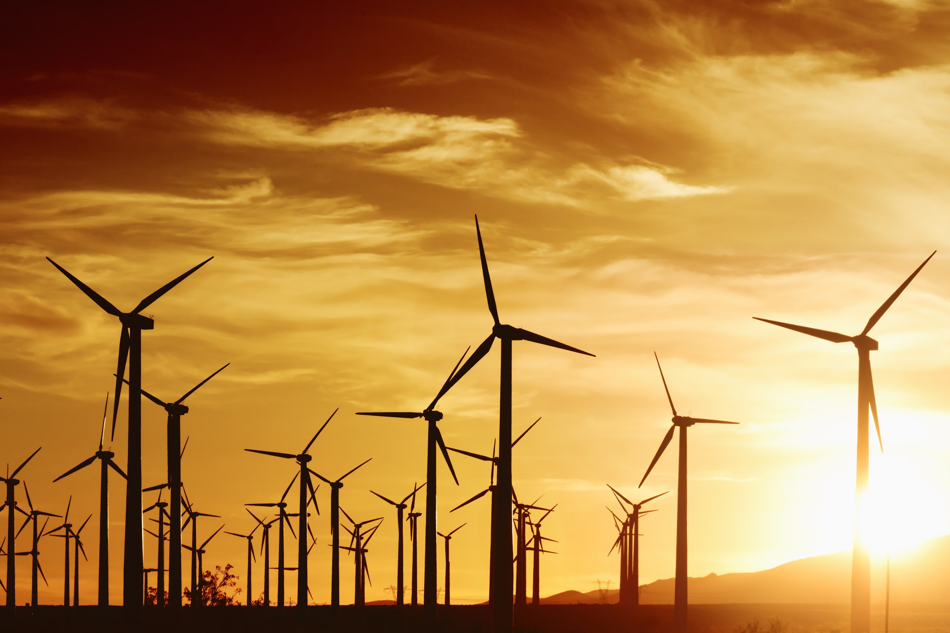
القِوى في حياتِنا
قوّةٌ عضليّةٌ.
قوّةُ الماءِ.
القوّةُ الناتجةُ عن احتراقِ الوقودِ.
قوةُ الرياحِ
هذه الصورة بواسطة كاتب غير معروف مرخصة بالاسم CC BY-NC-ND

